Slide 1

Е-coin –эксклюзивная валюта, которой можно доверять

Slide 2


Биткоин - это open-source криптовалюта
Отсутствие контроля: не зависит ни от одного финансового учреждения
Реальная валюта: наличные в Интернете Постоянный рост: цена за 1 биткоин стабильно растет (в 2016 году: выросла на 123%)
Сеть: связанная сеть компьютеров, на которых установлено оборудование для майнинга и управления биткоинами
Инфляция: биткоин не подвержен каким-либо колебаниям на финансовом рынке

Slide 3
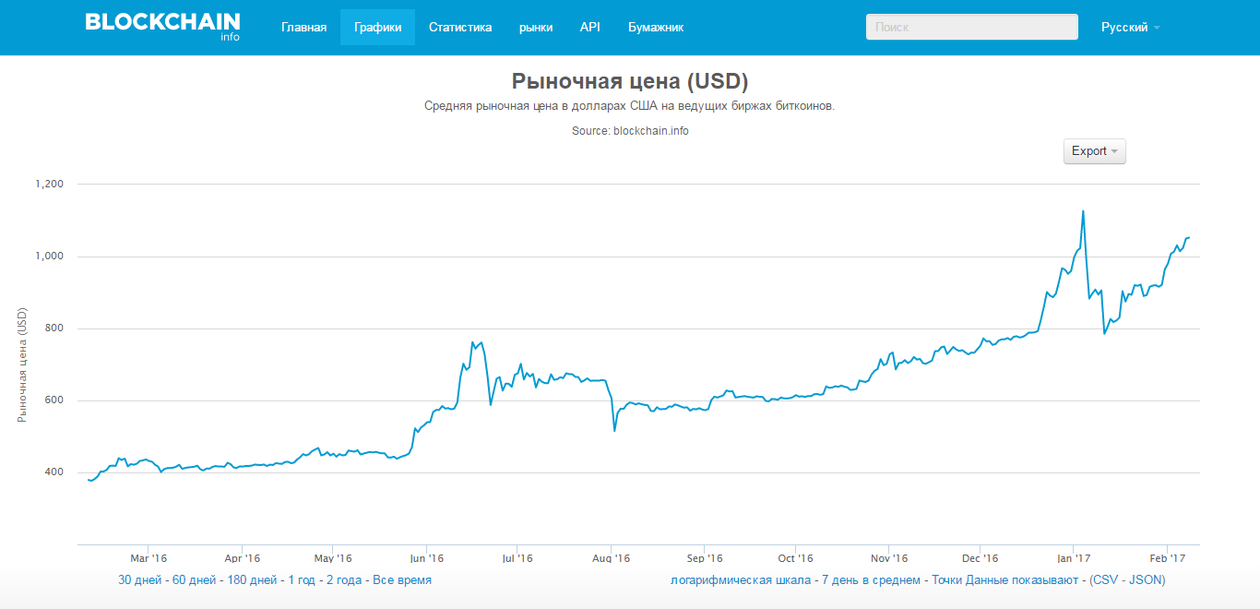
Рынок биткоина
*по состоянию на февраль 2017 года

Slide 4
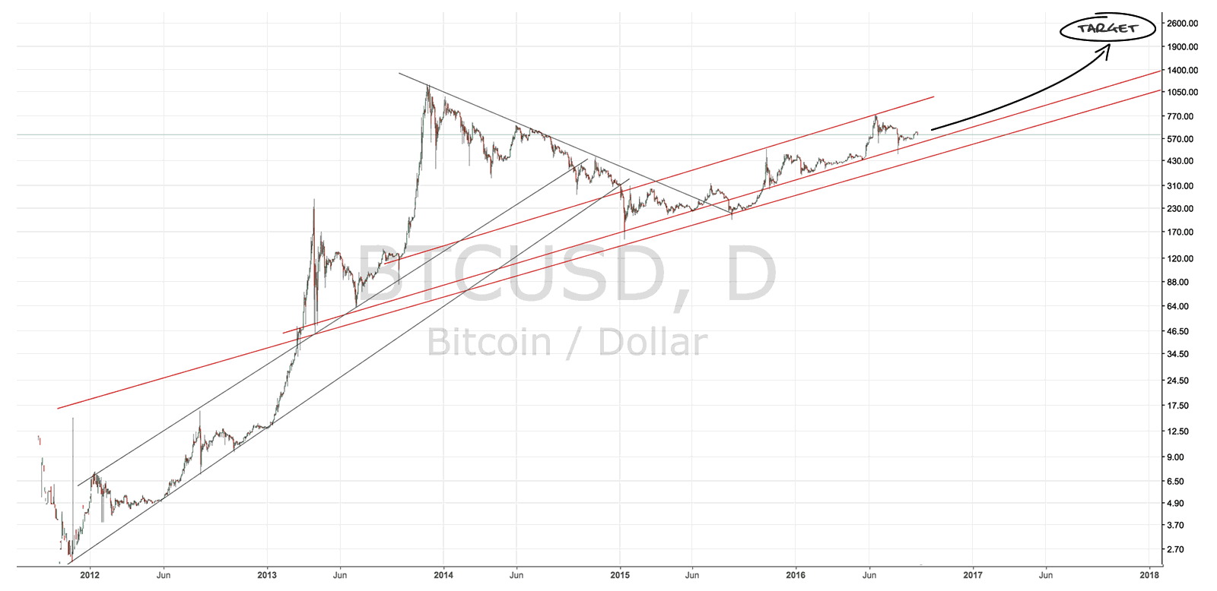
Прогноз цены Биткоина на 2017 год
*по состоянию на декабрь 2016 года

Slide 5

Прогнозы рынка на 2017 год
Реальная валюта: год 2017 станет годом, когда люди начнут пользоваться биткоином так же, как пользуются фиатными валютами
Рост: диапазон от $2 000 до $3 000 (в декабре), на протяжении года будет преодолена отметка
$3 000 и цена закрепится выше $2 000
Прогресс: принятие технологии большими компаниями, ценовая стабильность, дальнейший приток капитала и усиление доверия инвесторов
Масштабирование: решение проблемы масштабирования благодаря Segregated Witness, или «SegWit», увеличение пропускной способности сети
Новые валюты: новые цифровые валюты станут очень популярными и их цена быстро вырастет.

Slide 6

Почему мы?
Наша команда может создать новую криптовалюту (название оговаривается)
Имеем программное обеспечение, которое позволяет майнить биткоин на 50% эффективнее от существующего алгоритма
Разработали технологию, благодаря которой двигатели вырабатывают электроэнергию по принципу магнитной индукции. Это позволит экономить средства на постройку майнинговых станций
Наши разработки позволят уменьшить расходы на майнинг криптовалюты на 80% и создать валюту, которая станет более прибыльной, чем валюта существующая на рынке

Slide 7
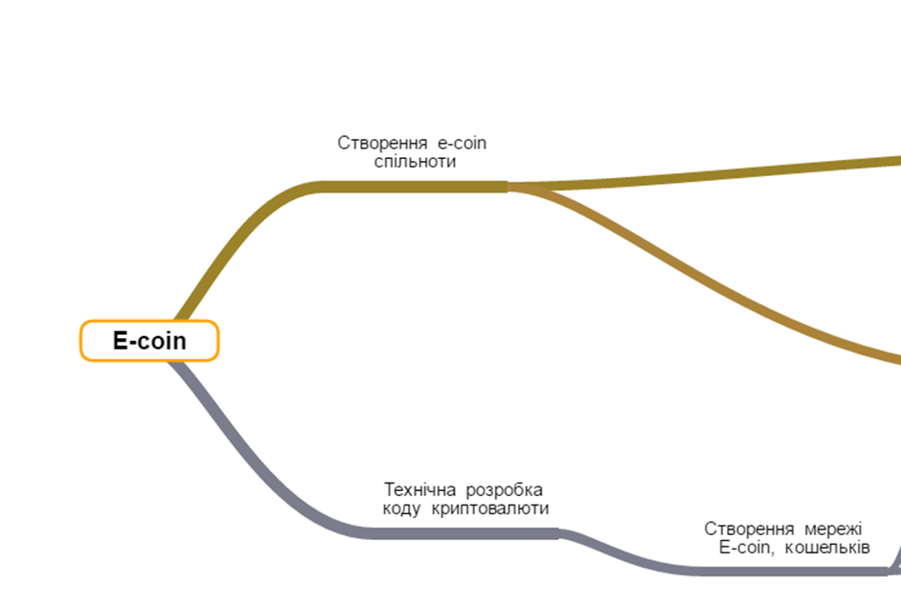
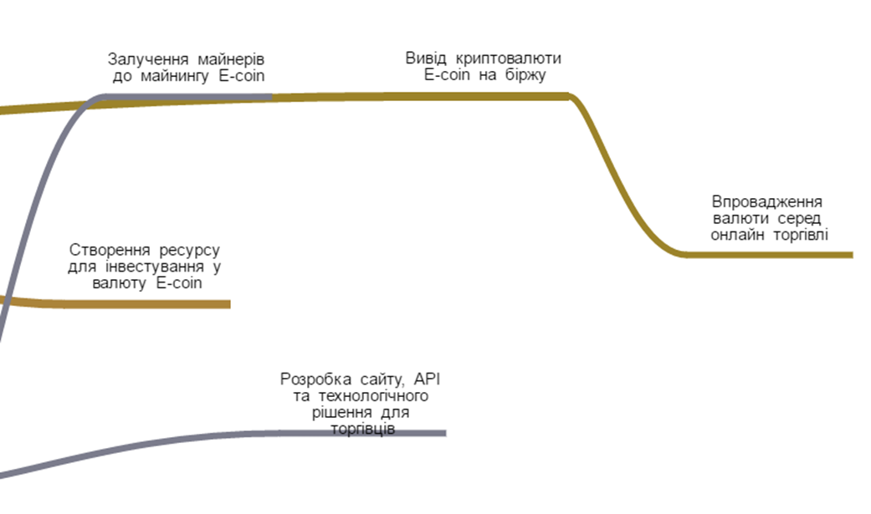

Схема процесса развития «Е-COIN»

Slide 8

Оборудование
Для реализации бизнес идеи «Е-coin» необходимо закупить оборудование для майнинга (добычи криптовалюты) и обработки сервиса, разместить его и настроить в серверной комнате.

Slide 9

Технические характеристики серверной комнаты
• Размер. Серверная комната должна быть не менее 14м²
• Расположение. Помещение для серверной комнаты должно не иметь внешних стен здания. Для обеспечения катастрофоустойчивости оборудования, оно не может быть расположено в подвале или ниже поводковых вод и на верхних этажах здания, поскольку они больше всего страдают при пожаре.

Slide 10

Конструкция стен, пола и потолка. Стены должны быть герметичными, огнеустойчивыми (не менее 45 минут), а межэтажные перекрытия должны иметь гидроизоляцию. Ширина дверей -не менее 910 мм, высота – 2000 мм, двери должны открываться наружу на 180°.
В серверной не должно быть окон. Рекомендуется использовать накладной пол (фальшпол), расстояние от пола 400 мм. Материал, из которого он изготовлен должен быть прочным, износостойким и огнестойким и иметь электрическое сопротивление относительно земли от 1 до 20 Ом . Для быстрого отвода воды в случае заливания помещения под фальшполом необходимо установить дренажную систему.
В аппаратной комнате должен быть предусмотрен пандус с уклоном не более 1:10 для безопасного ввоза и вывоза оборудования.
Технические характеристики
серверной комнаты
10

Slide 11

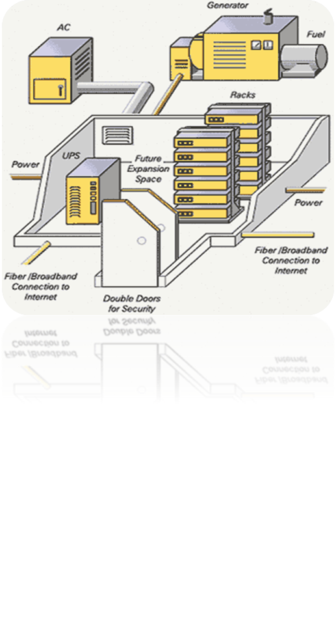

Климатические системы
В помещении серверной не допускается проведение магистралей и инженерных систем общего пользования. Это не относится к системам, необходимым для оснащения самой аппаратной. Для поддержания температуры в диапазоне от 18 до 24 ° С и относительной влажности от 30 до 55% требуется установка системы кондиционирования, которая состоит как минимум из двух независимых кондиционеров.: каждый должен самостоятельно обеспечивать требуемый температурный режим помещения.
Мощность кондиционера должна превышать суммарное тепловыделение всего оборудования и систем, расположенных в серверной.
11

Slide 12
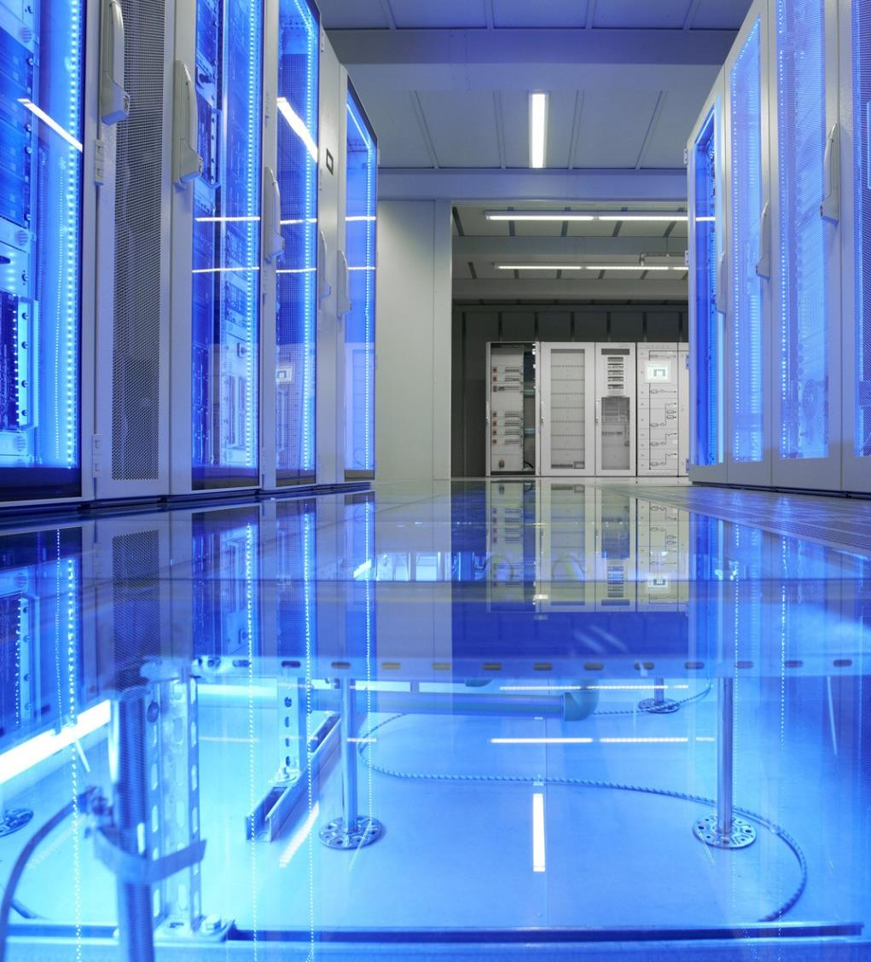
Климатические системы
Система вентиляции поддерживает в помещении излишнее давление – объем поступающего воздуха, должен быть на 20% больше, чем объем отведенного. Мощность системы должна обеспечивать (хотя бы раз в час) полную смену воздуха. На воздуховодах приточной и вытяжной вентиляции предусматриваются защитные клапаны, управляемые автоматикой установки газового пожаротушения.
Системы кондиционирования и вентиляции должны отключаться по сигналу пожарной сигнализации.

Slide 13

Мощность серверной комнаты
Электричество: 10-15 КвТ/ч Интернет: 1 ГБ/сек (2x)
Генератор: в случае, если подача электроэнергии не стабильна, то есть когда возможно отсутствие электроснабжения более чем 30 мин (в здании нет генератора), рекомендуется использовать генератор типа FORTE FG LPG 6500E или лучший.

Slide 14
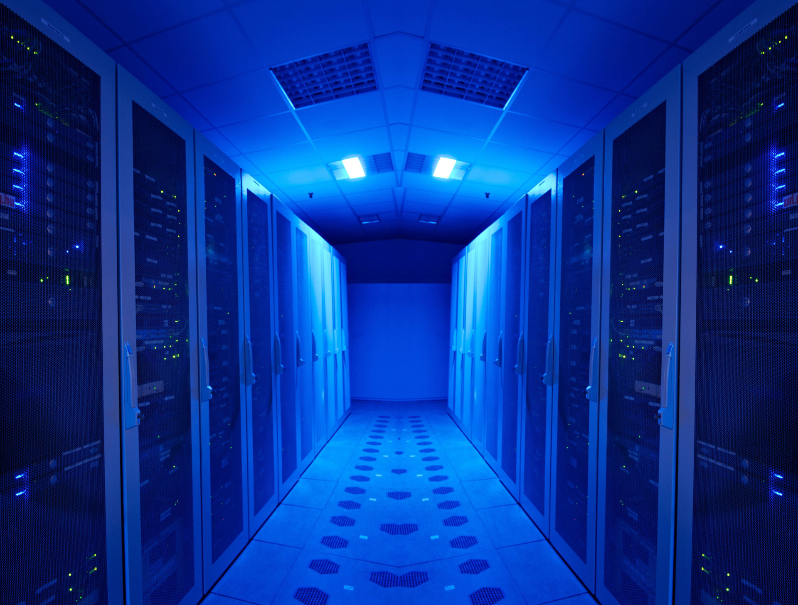
Технические характеристики серверного оборудования
Для добычи криптовалюты предлагается закупить оборудование (4 штуки) на основе Radeon R9 390 или выше.

Slide 15

Оборудование для добычи криптовалюты
Серверное оборудование для маршрутизации и обработки сервисов обслуживания.
Двухпроцессорный сервер XEON E5-2600 на 16 ядер (8*2.6 GHz), Raid 512 MB, 4*4000GB IntelliPower AV-GP, min 64GB ECC RDIMM, формат 1U или 2U
Core i7-6700K 4*4 (8 ядер) 16 GB RAM 120 GB SSDб формат 1U или 2u
Рабочая станция для управления серверами, возможно моноблок на базе Windows 10, 4U
Серверная стойка, стол
Источник бесперебойного питания, который состоит из 7 ИБП FSP VEST-650 и одного ИБП FSP KNIGHT PRO 1000VA (ON-LINE)

Slide 16

Разработка
Программного Обеспечения

Slide 17


Реализация кода
криптовалюты
Для реализации «E-coin» необходимо разработать код криптовалюты и организовать первичную сеть для ее существования. За основу блокчейн можем брать технологию Crypto 2.0 или другие.
Также необходимо разработать:
• Программу кошелек для десктоп и мобильного использования.
• Онлайн-сервис (API) для быстрого доступа
• Сервис для торговцев
• Инвестиционную платформу

Slide 18

Реализация кода
криптовалюты
E-coin должен сохранять основные свойства криптовалюты, а также добавить новый функционал, который бы максимально точно отвечал потребностям рынка.
Криптовалюта должна быть быстрая, ограничена в эмиссии, безопасная. Разрабатывать криптовалюту предлагается на основе sha-2 хеша.

Slide 19

КОШЕЛЬКИ, API, СЕРВИС ДЛЯ ТОРГОВЦЕВ
Данные сервисы сделают пользование валютой максимально удобным и простым, что очень важно для инвестиционной привлекательности.
Среди основного функционала таких сервисов является возможность реализовывать транзакции, следить за ними, подключаться по API и автоматизировать переводы. А также система, крипто-мерченант, которая бы упрощала прием валюты на сайтах для торговцев.

Slide 20
Суть инвестиционной платформы
Инвестиционная плафторма - это уникальный сайт, где каждый может инвестировать в шахты (оборудование) для добычи криптовалюты, а также приобрести криптовалюту.

Slide 21

Наши Контакты
Украина, 04053, Киев
ул. Артема, 1-5, оф. 706
info@supportua.org.ua
http://itukraine.org
+38098 717 77 17

